Slide 1

FÍSICA I
Dinámica del movimiento circular

Slide 2
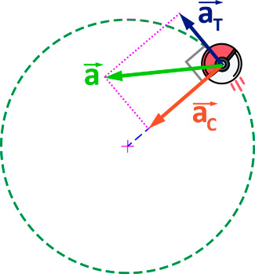



Repaso
Aceleración centrípeta: se encuentra siempre presente, por mas que el movimiento sea MCU (Aceleración angular nula).
Aceleración tangencial: aparece cuando el movimiento es MCUV (aceleración angular no nula).
$$a_{t}=α r$$
$$a_{c}=\frac{v^{2}}{r}=ω^{2} r$$
$$\left|\overline{a}\right|=\sqrt{a_{r}^{2}+a_{t}^{2}}$$

Slide 3
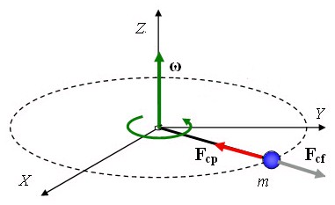

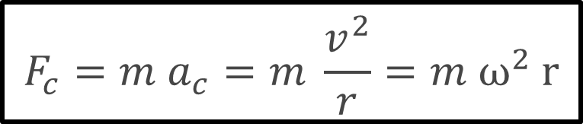
Fuerza centrípeta Fcp
Se llama fuerza centrípeta a la fuerza, o a la componente de fuerza, dirigida hacia el centro de curvatura de la trayectoria, que actúa sobre un objeto en movimiento sobre una trayectoria curvilínea.
$$a_{c}=\frac{v^{2}}{r}=ω^{2} r$$
$$F_{c}=m{ a}_{c}=m \frac{v^{2}}{r}={m ω}^{2} r$$

Slide 4


Fuerza tangencial Ft
Designamos con este nombre a la componente de la fuerza resultante que actúa sobre un cuerpo en movimiento curvilíneo; y que se ubica en el eje tangencial. Esta fuerza es la causa de que exista la aceleración tangencial.
$$a_{t}=α r$$
$$F_{tang}=m{ a}_{t}=m α r$$
F_{tang}

Slide 5
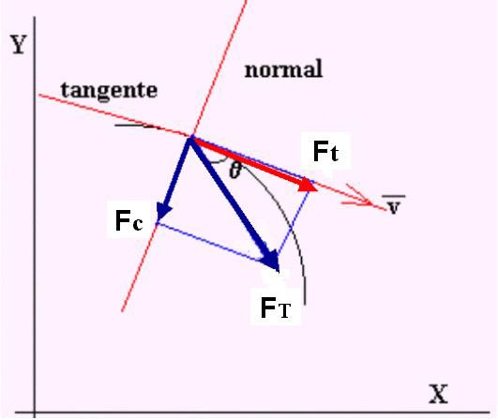
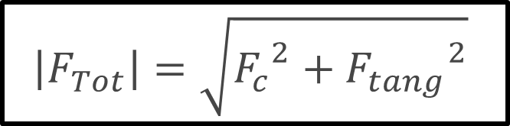
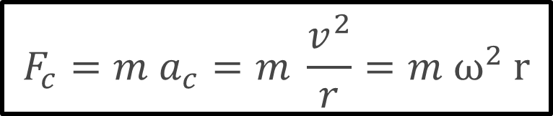

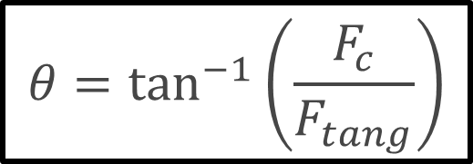
Resumen
$$F_{c}=m{ a}_{c}=m \frac{v^{2}}{r}={m ω}^{2} r$$
$$F_{tang}=m{ a}_{t}=m α r$$
$$\left|F_{Tot}\right|=\sqrt{{F_{c}}^{2}+{F_{tang}}^{2}}$$
$$θ=\tan^{−1}\left(\frac{F_{c}}{F_{tang}}\right)$$

Slide 6
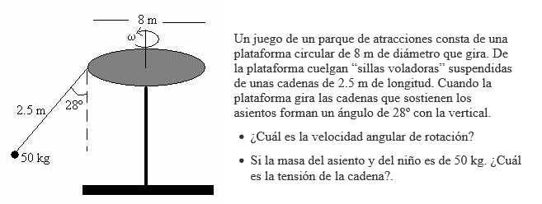

Ejemplo
$$a_{t}=α r$$

Slide 7
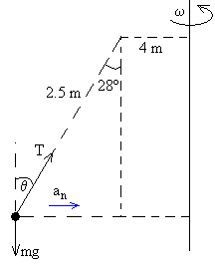


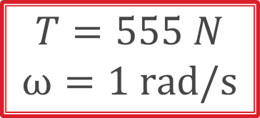



En el eje horizontal
Ejemplo
$$T_{x}=m{ a}_{c}={m ω}^{2} (L \sin{θ+}4)$$
y
$$T_{}\sin{θ}=m{ a}_{c}={m ω}^{2} (L \sin{θ+}4)$$
+
$T_{}\sin\left(28°\right)={50 ω}^{2} [2,5 \sin\left(28°\right)+4$]
x
En el eje vertical
$$T_{y}−mg =0$$
$$T_{}\cos\left(28°\right)−mg =0$$
Ty
$$T_{}\cos\left(28°\right)=50∙9,8$$
Tx
$$T=555 N$$
$$ω=1 rad/s$$

